Slide 1
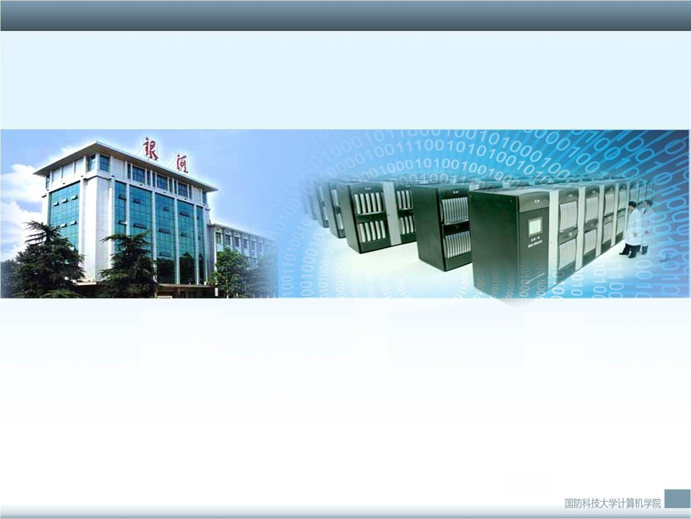
国家精品课程：计算机体系结构
第五章：存储层次
国防科技大学计算机学院
主讲人： 副教授

Slide 2
5.2.5 Cache结构
例子：DEC的Alpha AXP21064中的内部数据Cache
1. 简介
容量：8KB
  块大小：32B
  块数：256
  映象方法：直接映象
  “写”策略：写直达—不按写分配
写缓冲器大小：4个块
Notes:
注意各个参数哪些是原始的，哪些是计算得到的。

Slide 3
2. 结构图
3. 工作过程
  “读”访问命中
  “写”访问命中
  失效情况下的操作
4. 写合并
当把数据写入写缓冲器时，判断本次所写入单元的
块地址是否与写缓冲器中某个有效块的地址相同，
若是，则把新数据与该块合并。
Notes:
结构图中，体现4大规则的硬件各是哪些。
写合并是写缓冲之上的机制。

Slide 4
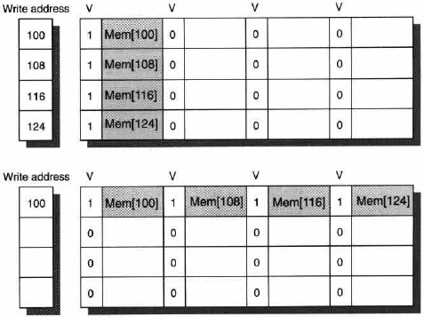
“写合并”与不采用“写合并”的比较

Slide 5
5. 混合Cache与分离Cache
(1) 优缺点
(2) 分离Cache平均失效率的计算：
访问指令Cache的百分比×指令Cache的失效率
＋访问数据Cache的百分比×数据Cache的失效率
Notes:
另一个问题，关于cache结构。

Slide 6
5.2.6 性能分析
1. 平均访问时间
平均访问时间＝命中时间＋失效率×失效开销
2. CPU时间
CPU时间＝(CPU执行周期数＋存储器停顿周期数)
×时钟周期时间
存储器停顿周期数＝访存次数×失效率×失效开销
CPU时间＝IC×[CPIexe＋访存次数/指令数×
失效率×失效开销]×时钟周期时间
CPU时间＝IC×[CPIexe＋每条指令的平均存储器停顿
周期数]×时钟周期时间
Notes:
性能分析：先着眼于cache。
所以用平均访存时间这个指标（时间是衡量的标准）

Slide 7
例5.1
假设Cache的命中时间为1个时钟周期，失效开销为50 个时钟周期，在混合Cache中一次load或store操作访问Cache的命中时间都要增加一个时钟周期(因为混合Cache只有一个端口，无法同时满足两个请求。按照前一章中有关流水线的术语，混合Cache会导致结构冲突)，根据表5-4所列的失效率，试问：
指令Cache和数据Cache容量均为16KB的分离Cache和容量为32KB的混合Cache相比，哪种Cache的失效率更低？
又假设采用写直达策略，且有一个写缓冲器，并且忽略写缓冲器引起的等待。请问上述两种情况下平均访存时间各是多少？
Notes:
性能分析：先着眼于cache。
所以用平均访存时间这个指标（时间是衡量的标准）

Slide 8
解：
(1) 如前所述，约75%的访存为取指令。因此，分离
Cache的总体失效率为：
(75%×0.64%)＋(25%×6.47%)＝2.10%
根据表5-4，容量为32KB的混合Cache的失效率略
低一些，只有1.99%.

Slide 9
(2) 平均访存时间公式可以分为指令访问和数据访问两
部分：
平均访存时间＝指令所占的百分比×
(指令命中时间＋指令失效率×失效开销)＋
数据所占的百分比×
(数据命中时间＋数据失效率×失效开销)
所以，两种结构的平均访存时间分别为：
平均访存时间_{分离}＝75%×(1＋0.64%×50)＋
25%×(1＋6.47%×50)
＝(75%×1.32)＋(25%×4.325)
＝0.990＋1.059＝2.05
Notes:
注意分离cache的命中时间和失效率。

Slide 10
平均访存时间_{混合}＝75%×(1＋1.99%×50)＋
25%×(1＋1＋1.99%×50)
＝(75%×1.995)＋(25%×2.995)
＝1.496＋0.749＝2.24
Notes:
注意混合cache的命中时间。
程序执行时间——站在CPU的角度评价cache 的影响。

Slide 11
例5.2
我们用一个和Alpha AXP类似的机器作为第一个例子。当不考虑存储器停顿时，所有指令的执行时间都是2.0个时钟周期。假设Cache失效开销为50个时钟周期， Cache的失效率为2%，平均每条指令访存1.33次。试分析Cache对性能的影响。
Notes:
注意CPU时间公式和平均访存时间公式中参数的差异。

Slide 12
解：
存储器停顿周期数
CPU 时间＝IC×(CPI_{exe}＋──────── )
×时钟周期时间
指令数
考虑Cache的失效后，性能为：
CPU 时间_{有cache}＝IC×(2.0＋(1.33×2%×50))
×时钟周期时间
＝IC×3.33×时钟周期时间
实际CPI ：3.33 —— 3.33/2.0 = 1.67(倍)
CPU时间也增加为原来的1.67倍。但若不采用Cache,则：CPI＝2.0+50×1.33＝68.5
Notes:
Cache 的好处显而易见。

Slide 13
5.2.7 改进Cache性能
平均访存时间＝命中时间＋失效率×失效开销
可以从三个方面改进Cache的性能：
  (1) 降低失效率
  (2) 减少失效开销
  (3) 减少Cache命中时间
15种Cache优化技术
Notes:
15种方法的分类。由平均访存时间来，而不是CPU 时间。

Slide 14
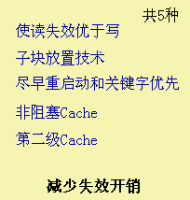
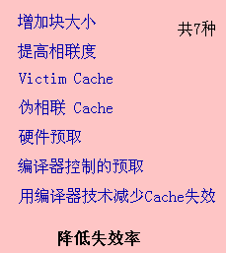

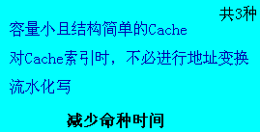



Slide 15
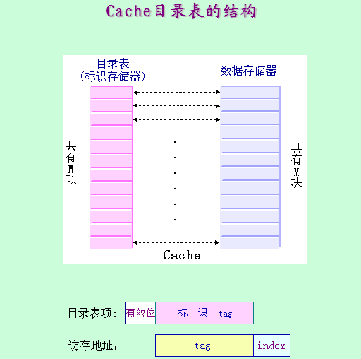

Slide 16
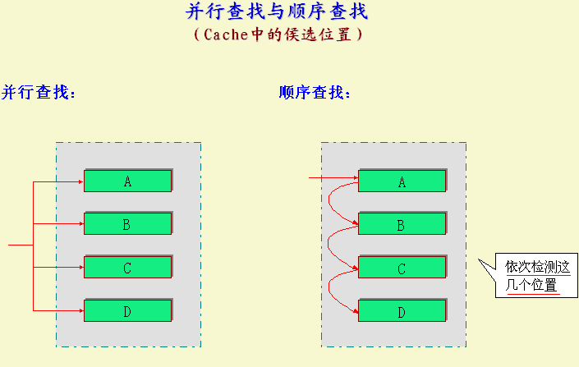

Slide 17
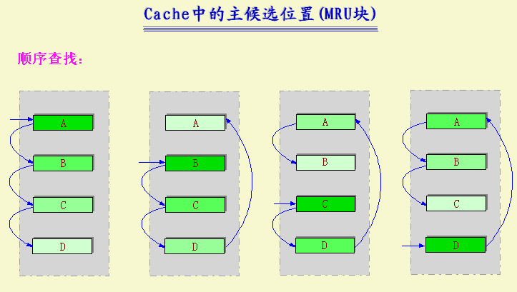

Slide 18
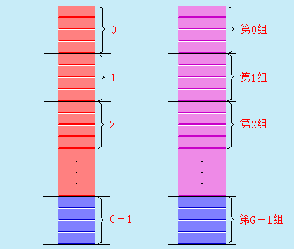
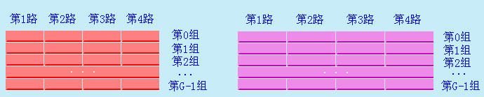

Slide 19
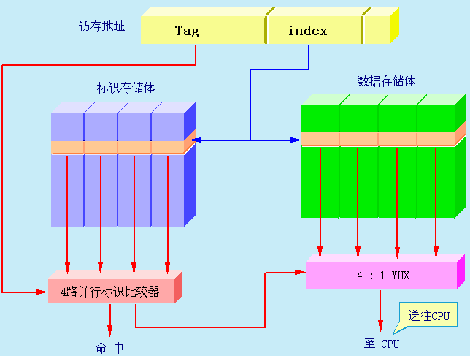

Slide 20
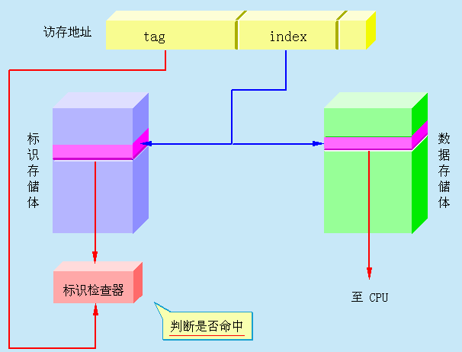

Slide 21
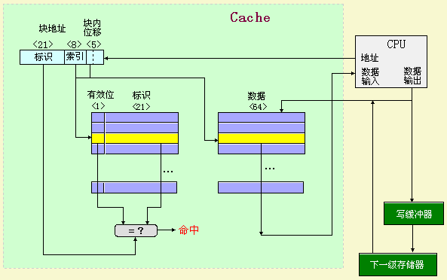

Slide 23
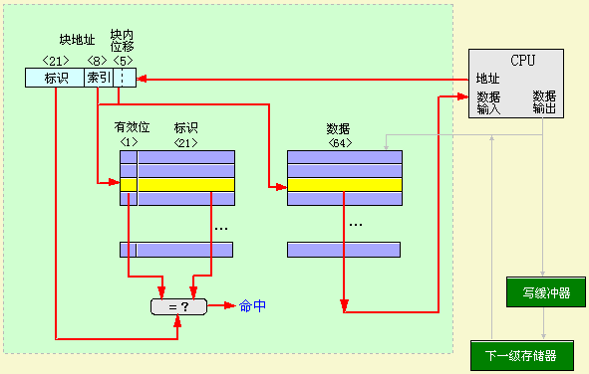

Slide 24
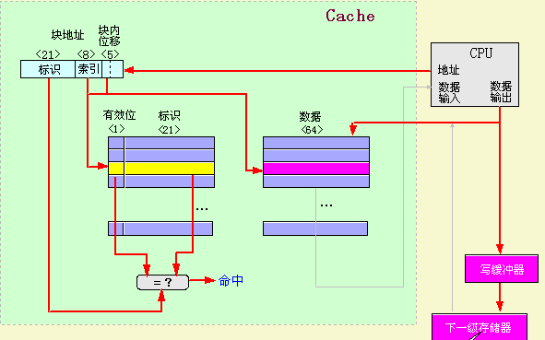

Slide 25
谢谢！

